Slide 1
Лекция 4. Аппаратное обеспечение. Основные устройства компьютера

Slide 2
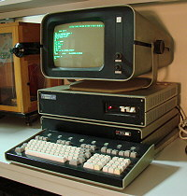
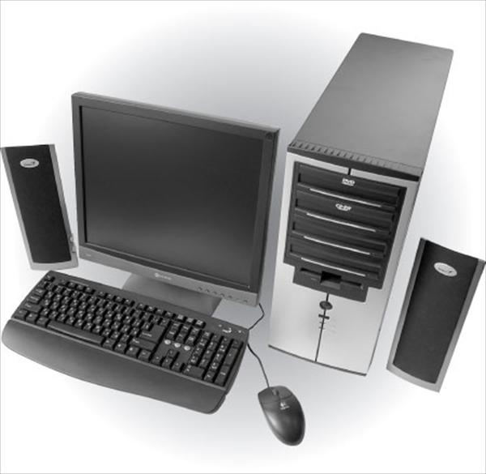
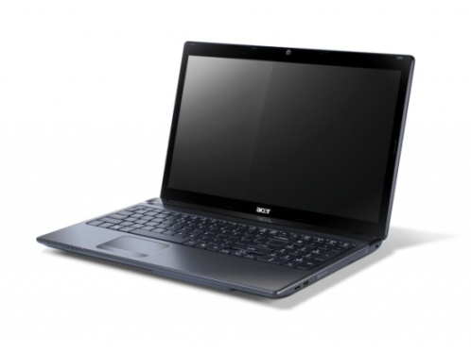
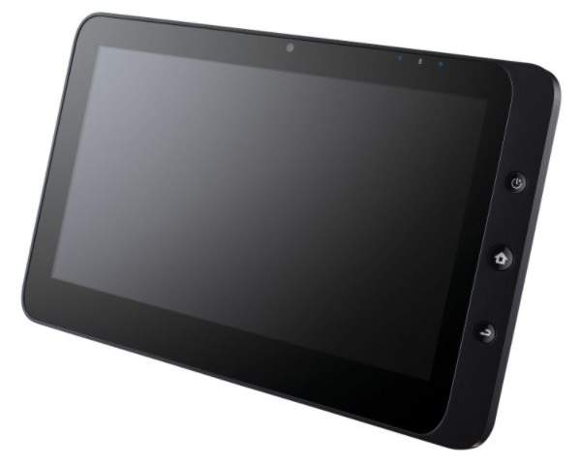
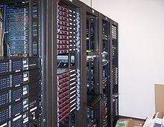
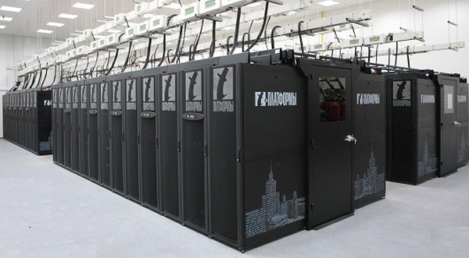
Аппаратное обеспечение
Компьютеры
персональный компьютер (настольный – десктоп, ноутбук, нетбук, планшет, карманный, коммуникатор, смартфон, игровая приставка, электронная книга)
сервер
рабочая станция
суперкомпьютер
мироконтроллер
Сетевое оборудование
Офисная и оргтехника
Вспомогательное и диагностическое оборудование

Slide 3
История вычислительной техники
Докомпьютерные технологии:
счеты абак,
логарифмическая линейка,
механические вычислительные и программируемые устройства (станки, арифмометры, шифровальные машины, музыкальные проигрыватели),
электронные калькуляторы
Первое поколение (1940-1950-е) – ламповые компьютеры: очень большие (целое здание), дорогие (могут купить государства и крупные корпорации), ненадежные (лампы перегорают каждые несколько часов), медленные (тысячи операций в сек.), хранение на перфокартах и перфолентах
Второе поколение (1950-е - начало 1960-х) – транзисторы: большие (комната), дорогие (государства, корпорации, университеты), надежные, (сотни тыс. операций в сек.), хранение на магнитных лентах, дисках
Третье поколение (втор.пол.1960-х - 1970-е) – интегральные схемы: резкое удешевление и уменьшение размеров (шкаф), начало массового производства, миллионы операций в сек., появление дисплеев, печатающих устройств
Четвертое поколение (конец 1970-х - современность) – микропроцессоры: микрокомпьютеры, дешевизна (доступны мелким фирмам и населению), быстрота (десятки миллионов - миллиарды операций в сек.), внедрение компьютеров в различные устройства
1980-е – распространение персональных компьютеров (ПК, PC – personal computer)

Slide 4
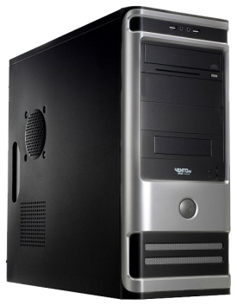
Персональный компьютер. Внешнее устройство
Принтер
Монитор
Сканер
Колонки
Клавиатура
Наушники
Микрофон
Мышь
Web-камера
Системный блок
Сеть
Модем
...
Периферийные устройства
Основные устройства

Slide 5
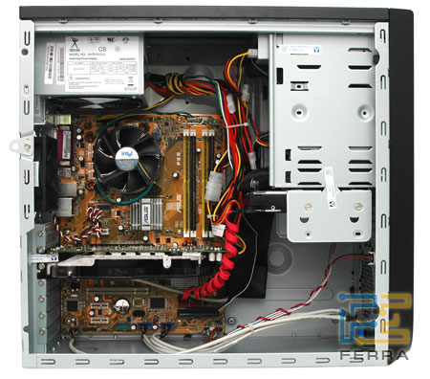
Системный блок. Внутреннее устройство
Системная плата
Центральный процессор
Внутренняя память
Системная шина
Видеоадаптер
Аудиокарта
Сетевая карта
Жесткий диск
Оптический привод (CD, DVD)
Блок питания
Шлейфы, кабели
Система охлаждения
Разъемы = слоты = интерфейсы

Slide 6
Классификация устройств по назначению
Устройства обработки информации:
Центральный процессор
Видеоадаптер
Аудиоадаптер
Устройства вывода:
Монитор, проектор, телевизор
Принтер
Плоттер
Колонки, наушники
Устройства хранения (память):
Внутренняя память
оперативная (RAM)
постоянная (ROM)
2. Внешняя память
Жесткий диск (HDD)
Оптические диски (CD, DVD)
Флешки
Карты памяти (SD, microSD, MMC)
Устройства ввода:
Клавиатура
Манипуляторы (мышь, тачпад, джойстик)
Сенсорный экран
Сканер
Микрофон
Цифровые фото- и видеокамеры
Графический планшет
Устройства передачи данных:
Системная шина
Шлейфы, кабели
Сетевая карта
Беспроводные точки доступа (WiFi, BlueTooth, инфракрасный порт)
Системные и обслуживающие устройства:
Системная плата
Контролеры
Питание
Охлаждение

Slide 7
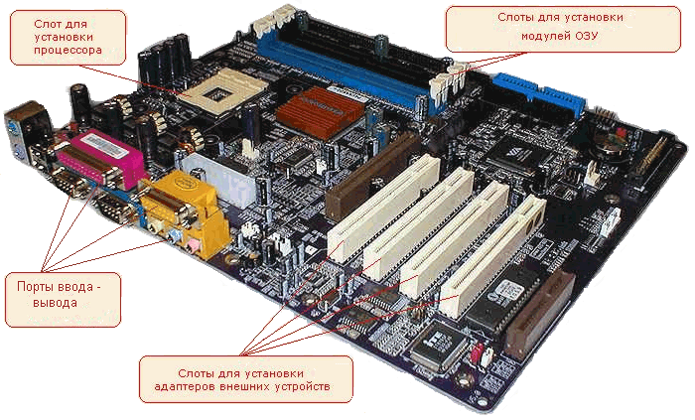
Системная плата
Вариант 1: All-In-One
Вариант 2: материнская (системная) и дочерние платы (контроллеры, адаптеры)

Slide 8
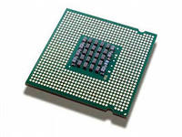
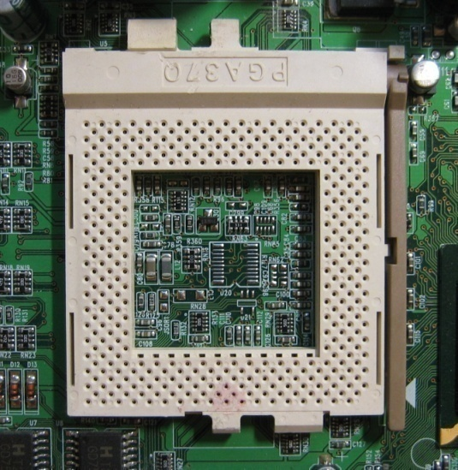
Центральный процессор (ЦП, CPU)
Функции:
Управление другими устройствами
Обработка информации (вычисления)
Основные блоки:
Арифметико-логическое устройство (АЛУ)
Устройство управления (УУ)
Дополнительно:
Математический сопроцессор
Кеш (память процессора)
ЦПУ
Характеристики:
Тактовая частота, ГГц
Разрядность, бит
Производительность (быстродействие), млн. оп. в сек.
Интерфейс с шиной (разрядность может не совпадать)
Энергопотребление
Современные – многоядерные процессоры
Сокет

Slide 9
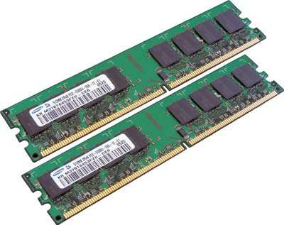
Внутренняя память
Функции: Хранение информации для возможности быстрого доступа к ней
Виды:
Оперативная (ОЗУ, RAM) – перезаписываемая, информация удаляется при отключении питания
Постоянная (ПЗУ, ROM) – неперезаписываемая, информация сохраняется при отключении питания
Характеристики оперативной памяти:
Емкость, Мбайт
Частота, МГц
Разъемы оперативной памяти:
DDR1
DDR2
DDR3
Может подключаться одновременно несколько однотипных модулей памяти.
Оперативная память

Slide 10
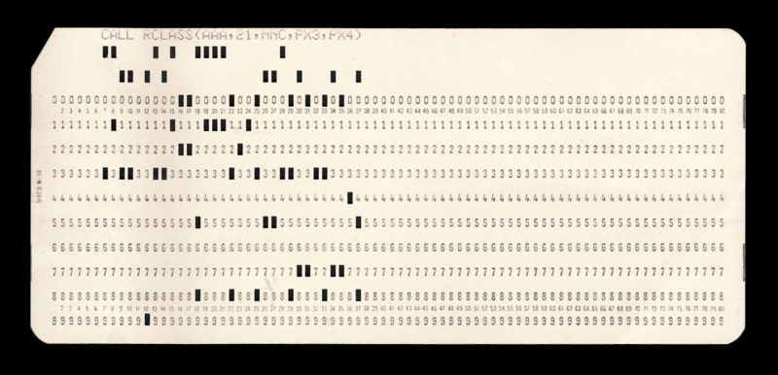
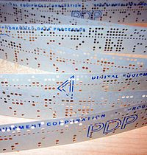
Внешняя память
Функции: для длительного хранения и накопления информации.
Жесткий диск
Оптические диски и приводы
Flash-диски
Карты памяти (SD, microSD, MMC)
Характеристики:
Емкость
Скорость доступа
Уровень шума (у жестких дисков)
Перфокарта
Перфолента

Slide 11
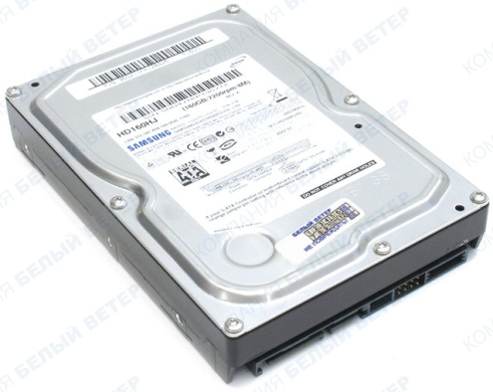
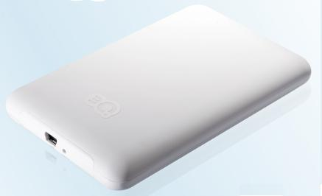
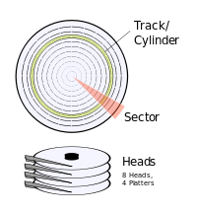
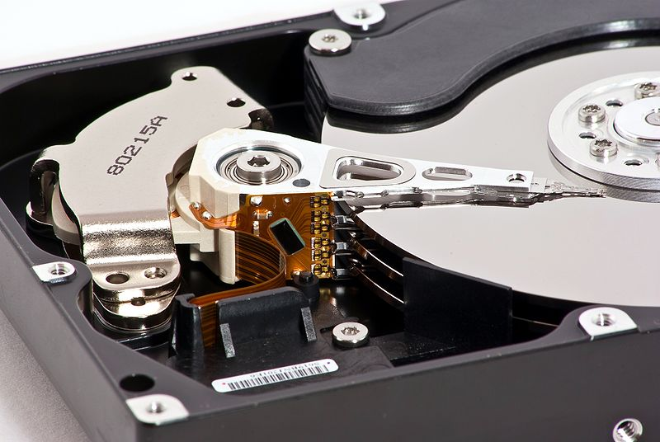
Жесткий диск (HDD)
Накопитель на жестких магнитных дисках (НЖМД)
Съемный и несъемный
Интерфейсы:
несъемный ATA (IDE), SATA, eSATA, SCSI, SAS
съемный USB
Разметка:
дорожка
сектор
цилиндр

Slide 12
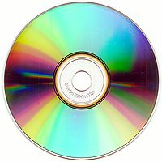
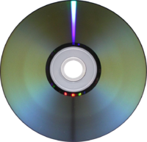
Оптические диски
Compact disc: CD-ROM, CD-R, CD-RW
(600-800МБ)
DVD, DVD-R, DVD-RW, DVD+R, DVD+RW, DVD-RAM
(4,7ГБ – односторонний, 9,4ГБ – двухсторонний)
Blu-ray: BR-R, BR-RE, BR-ROM
(25ГБ - однослойный, 50ГБ – двухслойный)
Отличия:
Плотность записи на дорожке
Лазер для чтения

Slide 13
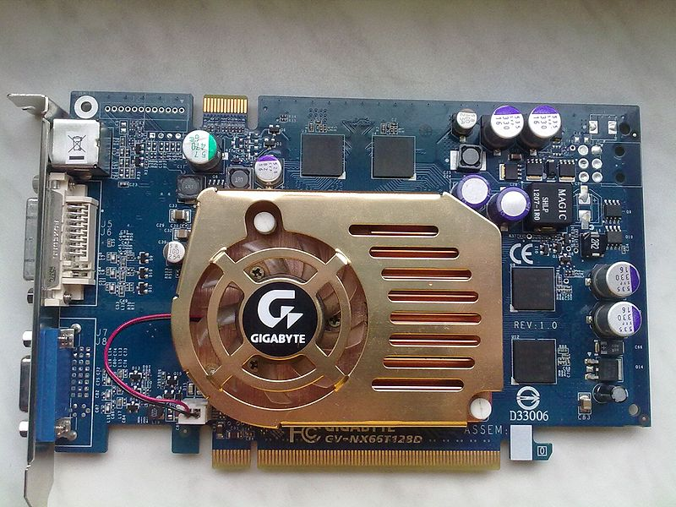
Видеоадаптер
(видеоадаптер, графический адаптер, графи́ческая плата)
Устройство с графическим процессором — графический ускоритель, который занимается формированием графического образа на экране.
Обрабатывает 2D, 3D графику и эффекты (тени, блики, отражение, частицы)
Содержит еще:
Контроллер
ОЗУ
ПЗУ
Разъемы
Система охлаждения
Характеристики:
Объем памяти
Разрядность шины
Частота процессора и памяти
Скорость заполнения (млн. пикс. в сек.)

Slide 14
Монитор
Состоит из: дисплея (экрана); плат управления; блока питания; корпуса.
По типу дисплея:
электронно-лучевая трубка;
ЖК-монитор;
плазменный;
проектор;
OLED-монитор
и др.
По типу размерности изображения:
2D – одно изображения;
3D – два изображения для разных глаз.
Основные характеристики:
Соотношение сторон экрана — стандартный (4:3), широкоформатный (16:9, 16:10) или другое соотношение (например 5:4)
Размер экрана — длина диагонали, чаще всего в дюймах
Разрешение — число пикселей по горизонтали и вертикали
Глубина цвета
Частота обновления экрана (Гц)
Время отклика пикселей
Угол обзора

Slide 15
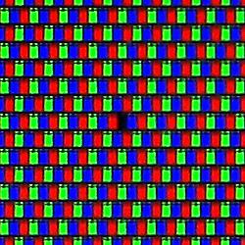
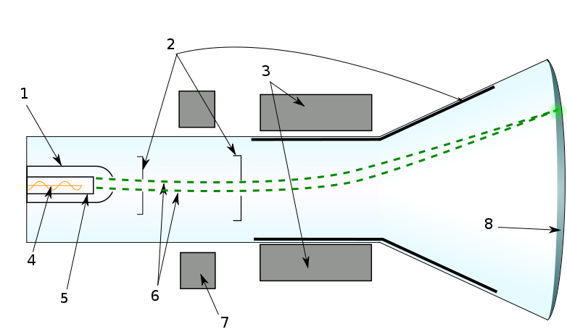
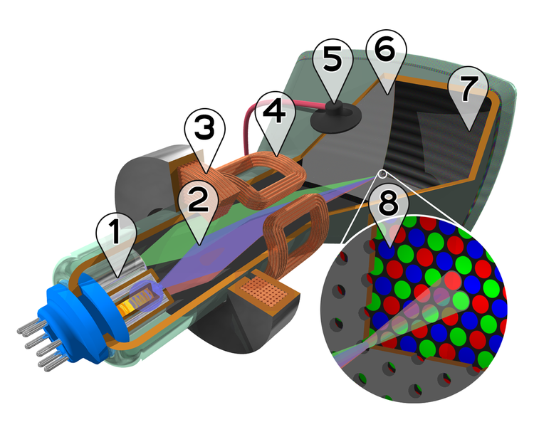
Электронно-лучевая трубка (ЭЛТ)

Slide 16
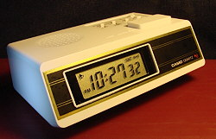
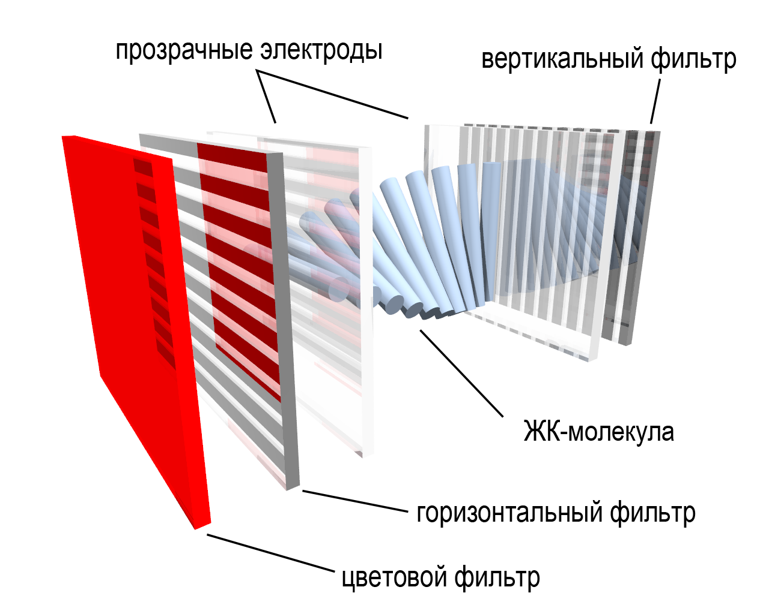
Жидкокристаллический монитор (LCD, TFT)

Slide 17
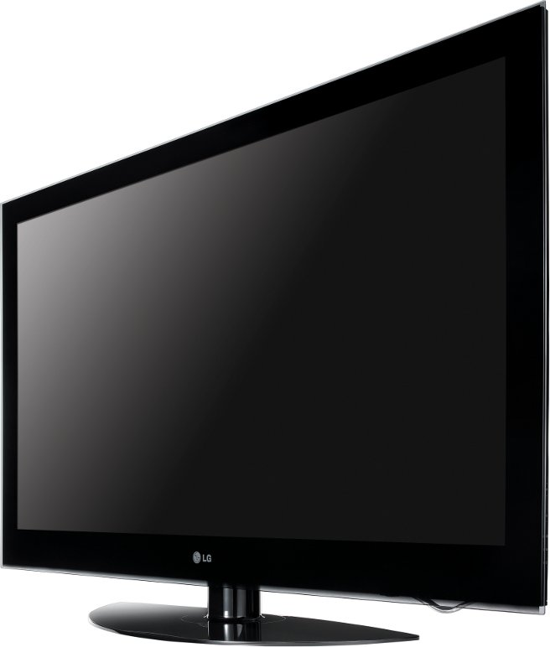
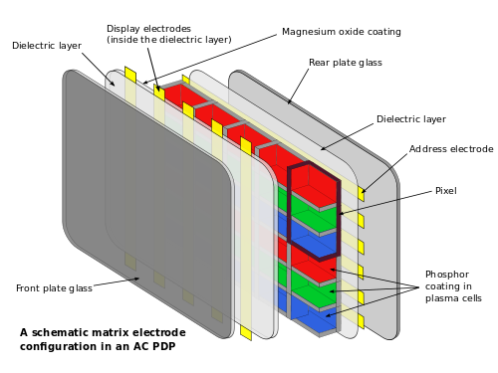
Плазменная панель
Газоразрядный экран. Свечение люминофора под воздействием ультрафиолетовых лучей, возникающих при электрическом разряде в ионизированном газе (плазме).

Slide 18
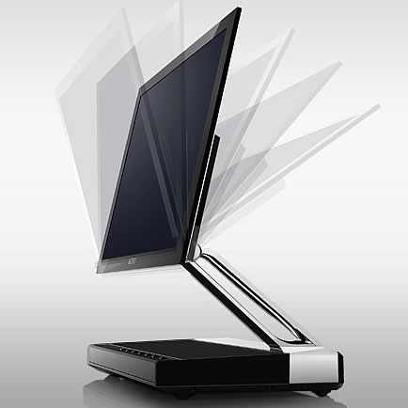
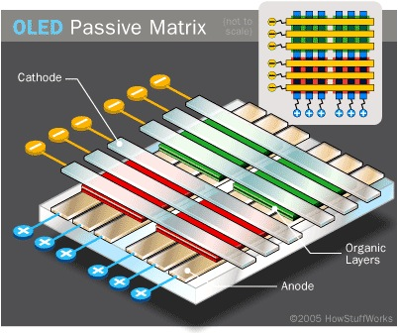
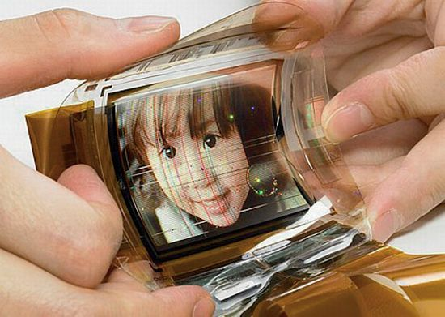
Органический светодиод (OLED)

Slide 19
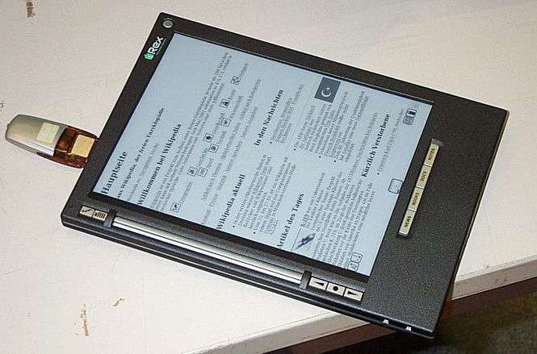
Электронные чернила (e-ink)

Slide 20
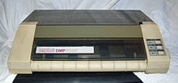
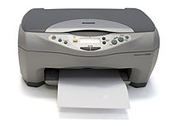
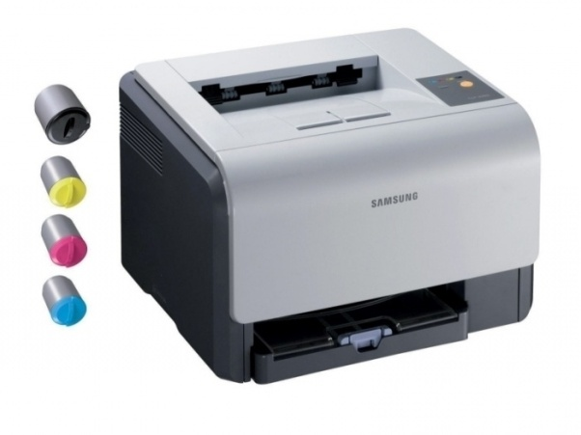
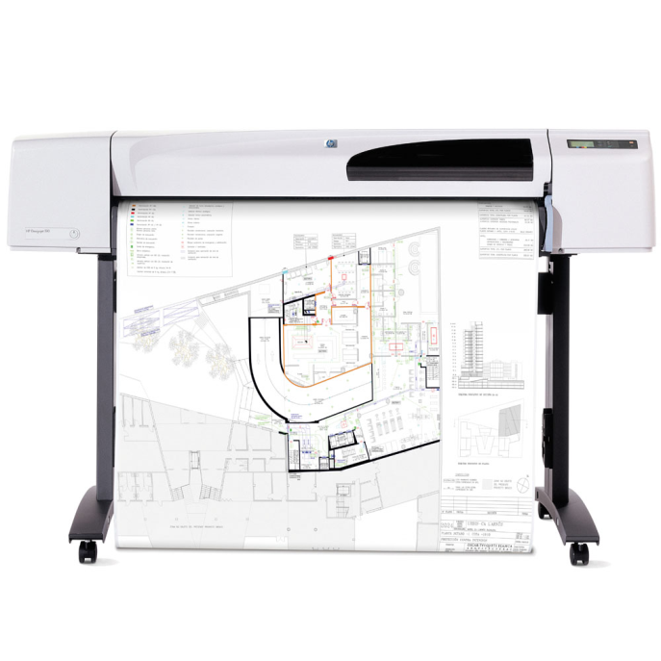
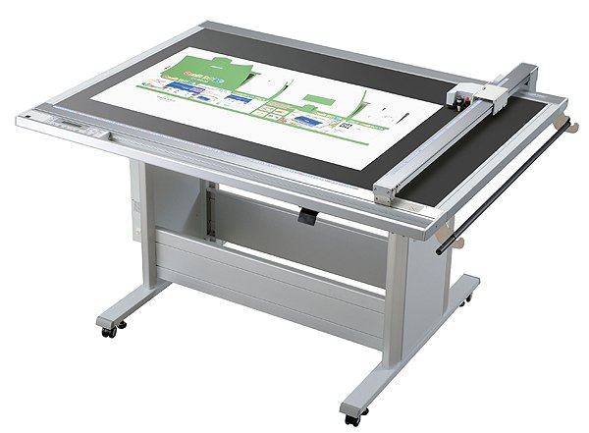
Устройства печати
Принтеры – офисная и фотографическая печать:
Матричные
Струйные
Лазерные
Монохромные
Цветные (CMYK – голубой, пурпурный, желтый, черный)
Основная характеристика – разрешение печати (не менее 300dpi)
Плоттеры (графопостроители) – высококачественная печать и нарезка изображения:
Барабанные (рулонные)
Планшетные

Slide 21
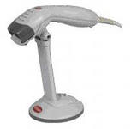
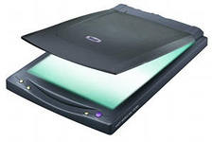
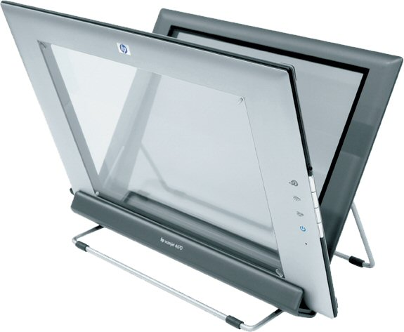
Сканер
По типу механики:
Ручной
Планшетный
Рулонный
Проекционный
Специальные:
Сканер штрих-кода
Сканер киноплёнки
3D-сканер.
Биометрические сканеры:
Сканер сетчатки глаза
Сканер отпечатка пальца
Ручной сканер штрих-кода
Планшетный сканер
Основная характеристика – разрешение сканирования (для возможности распознавания текста – минимум 300dpi)
Планшетный сканер в вертикальном исполнении

Slide 22
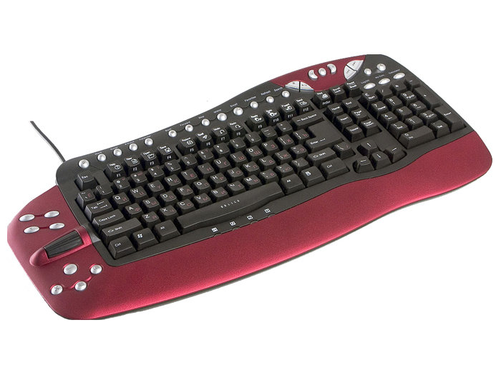
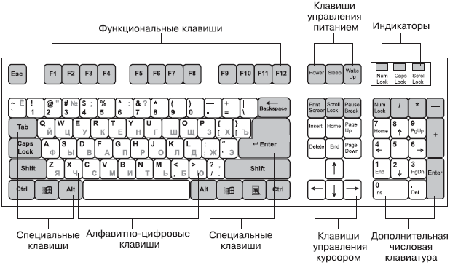
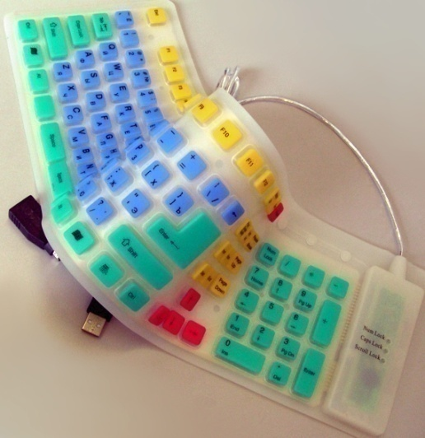
Клавиатура
Группы клавиш:
Функциональные
Алфавитно-цифровые
Специальные
Управления курсором
Дополнительная цифровая клавиатура (NumPad)
Дополнительные (управления питанием, проигрывателя и т.п.)
Основная характеристика – эргономичность.

Slide 23
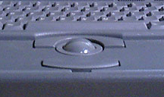
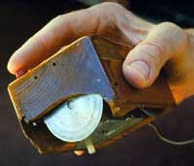
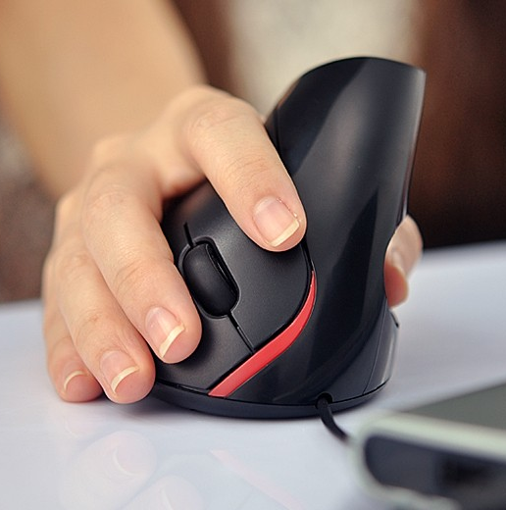
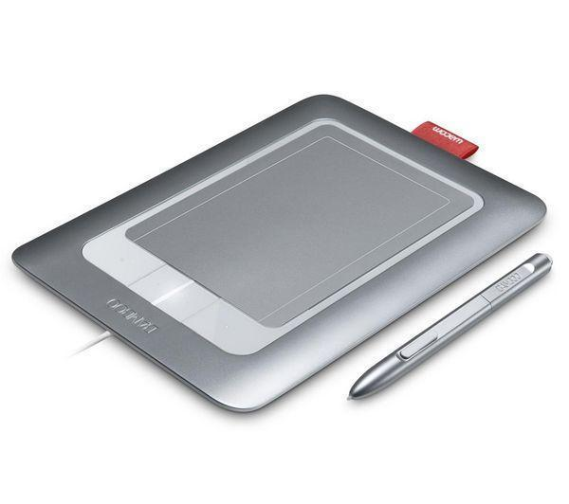
Манипуляторы
Мышь:
Проводная (PC/2, USB)
Беспроводная (USB)
Горизонтальная
Вертикальная
Тачпад (сенсорная панель)
Джойстик
Игровой руль и педали
Графический планшет
Основные характеристики
Эргономичность
Разрешение
Трекбол
Первая мышь
Эргономичная вертикальная мышь
Графический планшет

